Slide 1
DEVOPS

Slide 2
PIPELINE

Slide 3
La création d'un pipeline DevOps est de pouvoir travailler sur des cycles plus courts et répétables.
Les Objectifs étant de pouvoir apporter des changements et modifications rapidement selon les retours des parties prenantes et/ou utilisateurs.
Car sur le papier, rien ne ressemble plus à un pipeline DevOps qu'un pipeline de développement logiciel classique.

Slide 4
Il faut planifier, coder, compiler et packager son logiciel, le tester, le livrer en recette avant de le déployer en production.
Une fois en production, il faut le maintenir en condition opérationnelle et donc le superviser en permanence.
La seule différence, c'est que ce cycle se déroule sur une période courte et fixe, et qu'on peut réitérer ainsi à l'infini (et au-delà).
D'où le ruban de Moebius en symbole de ce cycle.

Slide 5
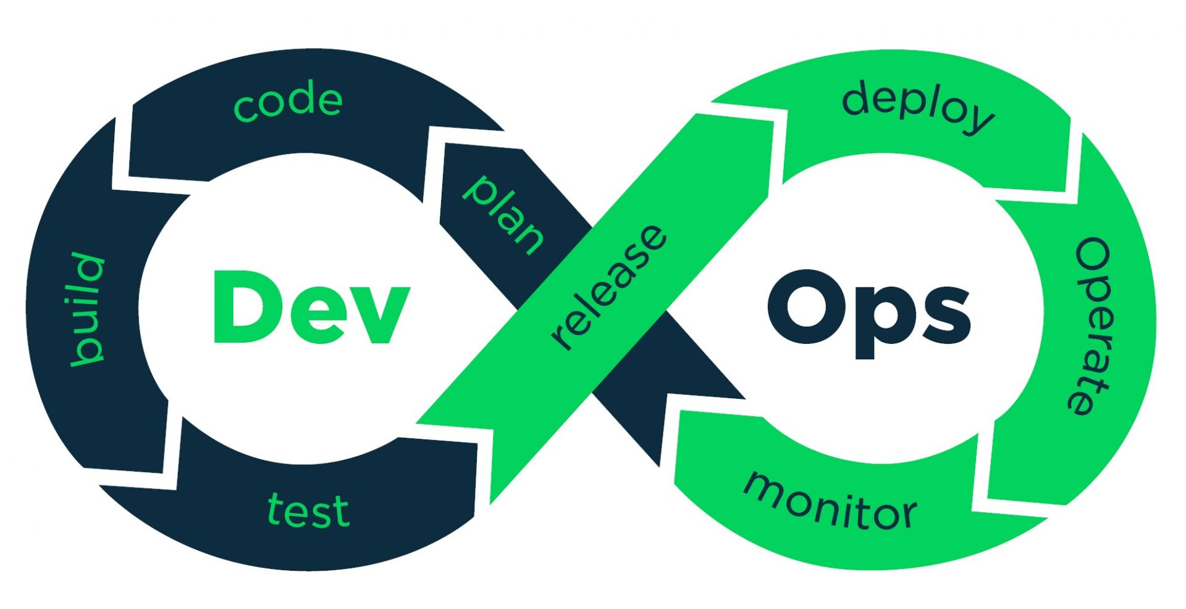

Slide 6
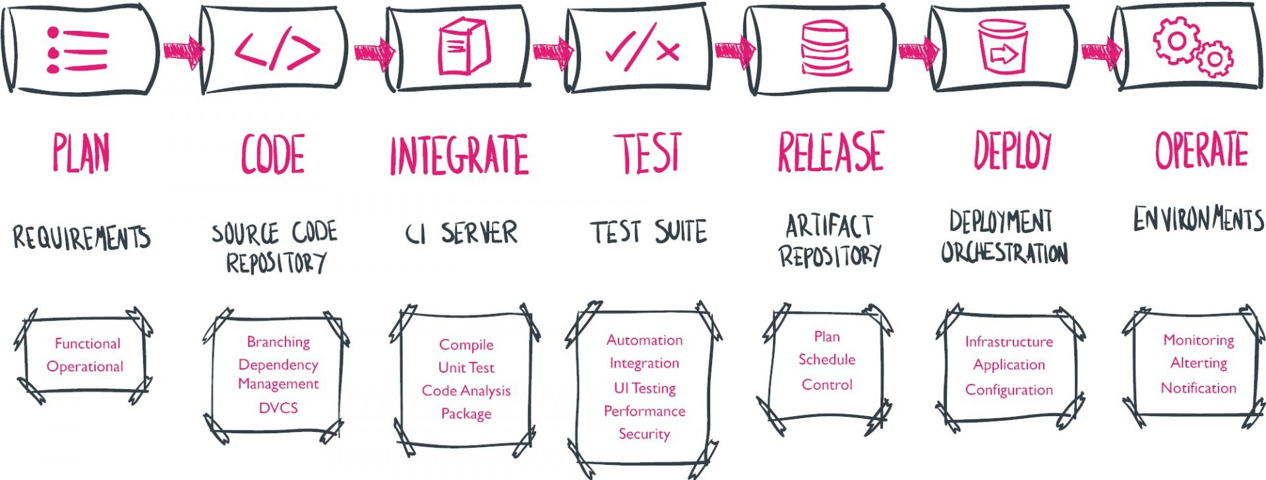
Vu de manière linéaire

Slide 7
Mise en Production
Le cycle continu du pipeline permet un retour en arrière pour prendre en compte les difficultés de déploiement

Slide 8
La boite à outils

Slide 9
Le devops doit avoir un spectre assez large des possibilités offertes sans être un spécialiste technique de ces outils.
Il doit toujours en tête que les outils sont à la disposition du pipeline, de la chaîne de production

Slide 10
Pour automatiser ce cycle, il va être nécessaire de mettre en œuvre et d'intégrer de nombreux outils.
Cela est souvent synonyme de coûts de licences et de maintenance éditeur et de coûts de mise en œuvre et de maintien en conditions opérationnelles.
Grande importance des Ops sur ce point

Slide 11
Verre à moitié plein et …
La bonne nouvelle, c'est qu'il existe sur le marché de nombreux outils OpenSource, avec des versions de base gratuites et des versions payantes pour ceux qui ont besoin de fonctions avancées.
La mauvaise nouvelle, c'est que l'OpenSource bascule rapidement d'un fork à l'autre ou d'un outil à un autre.
Il faut donc être capable de suivre.
Les outils seront détaillés plus tard

Slide 12
Cycle de VIE

Slide 13
Plan
Pour commencer, il vous faut un bon outil de planification, adapté aux ou conçu pour les méthodes agiles.
Histoire de pouvoir planifier ses sprints et ses « releases », suivre l'avancée de son backlog, et faciliter la collaboration entre équipes avec des tableau Kanban électroniques.

Slide 14
Il existe deux grandes catégories sur le marché.
Les outils orientés planification, relativement complexes et pas toujours faciles à maîtriser, et les outils orientés tâches, plus simples de prise en main.
Ces derniers peuvent suffire si vous vous lancez dans l'Agile.

Slide 15
Planifier
Jira, Trello, Teams
Wrike, Asana, Gouti…

Slide 16
Code
Toute société de développement qui se respecte dispose d'un outil de gestion du code source.
Cet outil permet non seulement de conserver le code source, mais de gérer aussi les différentes versions et branches du code.
Sur le marché, il existe 2 générations d'outils.

Slide 17
La première est centralisée : le code est stocké à un endroit et éventuellement répliqué, mais seule la base centrale fait foi.
Ce qui peut être contraignant pour des équipes réparties géographiquement (qui n'a pas des équipes de développement en Inde ?).
La seconde génération est décentralisée. Les répliques se synchronisent automatiquement.

Slide 18
Dépôts
Centralisé
Apache Subversion (SVN)
IBM Rational Clearcase
Décentralisés
Git et Github, Artifactory et docker registry

Slide 19
Build & Package - Integrate
On appelle aussi la phase de "Build" phase "d'intégration" car c'est à ce moment que le code de chaque développeur est assemblé pour donner le produit final.
Techniquement, on compile, on réalise l'édition de lien et on package le tout pour que l'exécutable puisse être déployé dans les différents environnements, y compris de production.

Slide 20
Ordonnanceur de tâches
Jenkins et anciennement Hudson, Gitlab CI..
Création de Job, de les scheduler, et de trigger les tâches pour l'orchestrateur
La commande cron est un ordonnanceur sous linux

Slide 21
Bien sûr, un logiciel comme Jenkins ne pourra pas répondre à tous les besoins d'une intégration continue.
Rappelons que pour faire un bon pipeline, il vous faut être en mesure de compiler et de livrer tous les jours quelque chose de qualité.
Cela suppose des retours rapides aux développeurs sur les modifications qu'ils ont apportés.

Slide 22
Il vous faut donc intégrer quelques logiciels complémentaires, en sus des outils traditionnels de compilation, pour mesurer automatiquement la qualimétrie du code, détecter les failles (évidentes) de sécurité, ou encore tester de manière unitaire les différents modules.

Slide 23
Compilation
Le bien connu Apache Maven, hyper répandu
Le successeur à la mode Graddle

Slide 24
Vérification de la structure du code
SonarQube : capable d'analyser plus de 20 langages différents, du Java au Cobol en passant par le C et C++.

Slide 25
Test Unitaire
jUnit, le plus populaire des xUnit, pour tester le code Java

Slide 26
Référentiels de composants
Sonatype Nexus, qui peut résoudre des dépendances externes en "cachant" pour vous les composants externes à votre projet.
Il fait aussi office de proxy Internet permettant de récupérer les composants disponibles sur Internet.

Slide 27
Quality gate
Chaque outil dispose généralement d'une barrière de qualité (quality gate).
Si votre score Qualité/Sécurité est trop faible, votre code est recalé et ne sera pas déployé.
En revanche, si votre score est suffisamment élevé, alors votre code sera compilé et poussé vers la prochaine étape.
Généralement celle des "Tests fonctionnels".

Slide 28
Tests
L'étape la plus importante dans la vie d'un logiciel est la phase de tests.
Et des tests, il y en a.
A croire qu'on ne teste jamais assez...ce qui n'est pas faux.
La qualité du code est directement corrélée avec le nombre de tests.

Slide 29
Tests d'intégration système
Les tests d'intégration système (ou System Integration Tests) qui permettent de tester l'application intégrée dans son écosystème (référentiels, applications amont et aval, etc.)

Slide 30
Tests fonctionnels
Les Tests fonctionnels (ou Functionnal Integration Tests), qui permettent de valider les fonctions de l'application.
Ils incluent les tests bilatéraux (d'application à application) et les tests de bout en bout (déroulant l'ensemble du processus).

Slide 31
Tests de non-régression
Les tests de non-régression (TNR ou Regression Tests) : ce sont des tests fonctionnels ayant déjà été exécutés lors de la précédente recette et qui permettent de vérifier que les évolutions introduites dans la nouvelle version ne font pas dysfonctionner les précédentes fonctions livrées.

Slide 32
Tests d'acceptation utilisateurs
Les tests d'acceptation utilisateurs (UAT).
Ils permettent de vérifier la conformité du produit final grâce à des scénarios réels (et avec des utilisateurs réels).
C'est une sorte de phase de béta test, juste avant la publication du produit.

Slide 33
Tests de performances
Les tests de performances (ou Capacity Tests) : ce sont les plus compliqués à réaliser.
ll faut les réaliser quand l'application est assez stable pour passer sur le banc d'essai, mais sans qu'il soit trop tard pour changer quoi que ce soit.

Slide 34
Tests de sécurité
Les tests de sécurité.
De la même manière, on peut aussi tester la sécurité de l'application en même temps que ses performances.
Parle de stress test aussi

Slide 35
L'idée générale est d'automatiser un maximum de tests.
Les tests unitaires sont généralement pris en charge lors de l'intégration.
Les TNR sont de bons candidats, car ces tests ont déjà été exécutés au moins une fois.
Les tests de performances et de sécurité aussi.

Slide 36
Les smoke tests, ou sanity checks, ou encore tests de fumée, qui permettent généralement de valider la bonne livraison d'une version dans son environnement cible, sont aussi d'excellents candidats.
En terme d'outils, on trouvera des choses très simples comme des choses très complexes.

Slide 37
Tous ces outils ont un point commun, ils nécessitent des données pour réaliser leurs tests.
Ils peuvent donc générer leur propres données (données synthétiques) ou utiliser des données pré-existantes, chargées par un autre outil.
C'est ce qu'on appelle le Test Data Management, dont les leader sont IBM InfoSphere Optim, Compuware FileAID et Informatica TDM.

Slide 38
Release des logiciels
Nexus
Quand votre logiciel a passé les tests d'intégration, il peut généralement être mis à disposition des testeurs.
Tant qu'il était en phase de développement, on ne parlait que de build.
Dès qu'il est jugé suffisamment stable pour être mis en recette, on parle de "release" (le développeur autorise la sortie de son produit en quelque sorte).

Slide 39
Évidemment, avant qu'un produit ne soit mis en production, un certain nombre de versions applicatives va se succéder en recette pour aboutir à une release.
On tag alors le code, une fois le niveau de maturité atteint, avec un n° de version.
Pour gérer ces différentes releases, il faut un outil de gestion des référentiels de composants.

Slide 40
Ces outils ont pour vocation de stocker mais aussi d'organiser et distribuer les logiciels et leurs bibliothèques, avec la bonne version.
Les principaux sont Nexus, Archiva et Artifactory,

Slide 41
Deploy
Une fois votre produit testé et mis à disposition dans le référentiel de composants, il faut le déployer dans les différents environnements d'intégration, de recette, de pré-production et de production, sans parler de ceux de maintenance et de formation.
Tout cela de manière automatisée si possible.

Slide 42
Dans le plus simple des cas, il vous faut un outil qui sache déployer votre produit sur les différents environnements existants.
Dans les cas les plus complexes, il faut aussi provisionner ces environnements, et ce de manière automatisée bien sûr.

Slide 43
Provisionner
Orchestrateur : Ansible, Chef, Puppet
Ils doivent être en mesure dans un environnement de déploiement de préparer l'environnement ( provisionning d'infrastructure, enregistrement DNS), de déployer des artefacts applicatifs (création d'applications..) et de post déploiement (migration, rechargement de configuration..)
De manière directe : sur la cible ou indirecte : utilisation de solutions intermédiaire

Slide 44
Automatiser
Pourquoi scripter en Bash n’est pas considéré comme de l’automatisation ?
Les langages impératifs contre les languages déclaratifs…​
Même si la connaissance du Bash est une exigence de base pour un administrateur système, celui-ci est un langage de programmation interprété "impératif". Il exécute les instructions les unes à la suite des autres.

Slide 45
Les langages dédiés au domaine (DSL Domain Specific Language) comme ceux utilisés par Ansible, Terraform, ou Puppet, quant à eux, ne spécifient pas les étapes à réaliser mais l’état à obtenir.
Parce qu’Ansible, Terraform ou Puppet utilisent un langage déclaratif, ils sont très simples.
Il suffit de leur dire "Fais cette action" ou "Met le serveur dans cet état".

Slide 46
Ils considéreront l’état désiré indépendamment de l’état initial ou du contexte.
Peu importe dans quel état le serveur se situe au départ, les étapes à franchir pour arriver au résultat, le serveur est mis dans l’état désiré avec un rapport de succès (avec ou sans changement d’état) ou d’échec.

Slide 47
La même tâche d’automatisation en bash nécessiterait de vérifier tous les états possibles, les autorisations, etc. afin de déterminer la tâche à accomplir avant de lancer l’exécution de la commande, souvent en imbriquant de nombreux "si", ce qui complique la tâche, l’écriture et la maintenance du script.

Slide 48
Maîtrise du processus de bout en bout
Nous venons de passer en revue les différentes produits de notre pipeline, et l'on serait tenter de s'arrêter ici. Nous avons en effet un outil pour planifier, gérer notre code, construire et packager notre produit, le tester, gérer les différentes releases et un outil pour les déployer.
Mais n'oublions pas que la base de l'Agile, c'est Culture, Automation, Measurement and Sharing.
Culture et Partage ne seront pas abordé mais Automatisation et Mesure le sont totalement.

Slide 49
Pas étonnant donc que l'on trouve avec l'émergence du DevOps des outils permettant de suivre son processus de release de bout en bout, du build au déploiement en production, et de pointer les dysfonctionnements, là où ça fait mal et ce qu'il faut améliorer pour disposer d'un pipeline le plus fluide possible.
On n'améliore que ce que l'on mesure après tout...

Slide 50
L'outil le plus connu est certainement XL-Release.
Il permet de modéliser puis de superviser les livraisons logicielles, il orchestre les tâches au sein des équipes IT, du développement à la mise en production en passant par la recette.
XL Release fournit des tableaux de bord de bout-en-bout, des outils d’analyse et de rapports approfondis et est facile d’utilisation.

Slide 51
Il vous donne ainsi une chance de réduire les délais de livraison et d'améliorer les processus de livraison.
L'outil dispose de nombreux plugins luis permettant de se brancher au pipeline DevOps, de l’intégration continue au provisionnement et au déploiement continu.

Slide 52
﻿Operate
Un container, c'est une autre façon d'aborder la virtualisation.
Ici, pas d'OS virtuel émulé, on fonctionne avec l'OS du système hôte. C'est plus simple et plus rapide.
De fait, un container est plus adapté qu'une machine virtuelle complète pour faire tourner les micro-services.
De fait, un container est plus adapté qu'une machine virtuelle complète pour faire tourner les micro-services.

Slide 53
Dédier une machine virtuelle complète pour y faire tourner un petit micro-services, cela fait un peu riche, vous en conviendrez.
Pourquoi alors ne pas faire tourner plusieurs micro-services dans une même machine virtuelle ?
Parce que l'on perdrait alors en agilité.

Slide 54
Tout ce qui se trouver dans la machine virtuelle doit par définition partager la même pile logicielle (les mêmes versions de bases de données, de serveurs d'application, etc.).
Or un micro-service évolue très vite et indépendamment des autres micro-services, selon la philosophie DevOps.
Le conteneur facilite aussi grandement la vie des développeurs.

Slide 55
Car le conteneur embarque toutes les dépendances applicatives.
Le code, les éventuels runtime, les outils système, toutes les bibliothèques nécessaires et le paramétrage de l'application.
Il suffit donc de construire son application dans son conteneur pour être capable de la déployer et de la faire tourner dans n'importe quel environnement, pourvu que celui-ci dispose d'un gestionnaire de conteneurs.

Slide 56
Les outils
Docker
Apache Mesos : ce n'est pas un système de container mais plutôt un OS distribué supportant un système de container tel que Docker. Intéressant pour sa scalability.
K8s : Il vise à fournir une « plate-forme permettant d'automatiser le déploiement, la montée en charge et la mise en œuvre de conteneurs d'applications sur des clusters de serveurs ».

Slide 57
Rkt (prononcer Rocket) de Linux CoreOS
LXC, LXD

Slide 58
Supervision
La supervision est un sous-ensemble d'Operate.
C'est sans doute un des principaux piliers des Ops avec la sauvegarde des données.
Il n'y a donc rien de neuf dans le concept. Mais comme dit précédemment, la mesure fait partie intégrante de la culture DevOps.

Slide 59
Il est donc essentiel pour les devs comme pour les ops d'avoir des indicateurs sur le comportement de l'application.
Et rien ne vaut une bonne supervision des performances de l'application.

Slide 60
Les principaux fournisseurs du marché sont :
Dynatrace DCRUM et Purepath (APM)
Appdynamics APM
New Relic APM
Microsoft System Center
Centreon
Prometheus

Slide 61
A cela, on peut rajouter des outils permettant d'exploiter certaines données comme :
ELK : acronyme pour 3 projets open source, Elasticsearch, Logstash, et Kibana. Ce triptyque est très répandu et utilisé notamment pour la supervision de la sécurité, mais pas que.
Splunk : C'est une sorte de plate-forme d'Intelligence Opérationnelle (par opposition à la Business Intelligence) temps réel. On peut ainsi explorer, surveiller, analyser et visualiser les données machine via Splunk.

Slide 62
DataDog : DataDog est une excellente alternative à Splunk. La solution fonctionne aussi sur des environnements dans le Cloud.

Slide 63
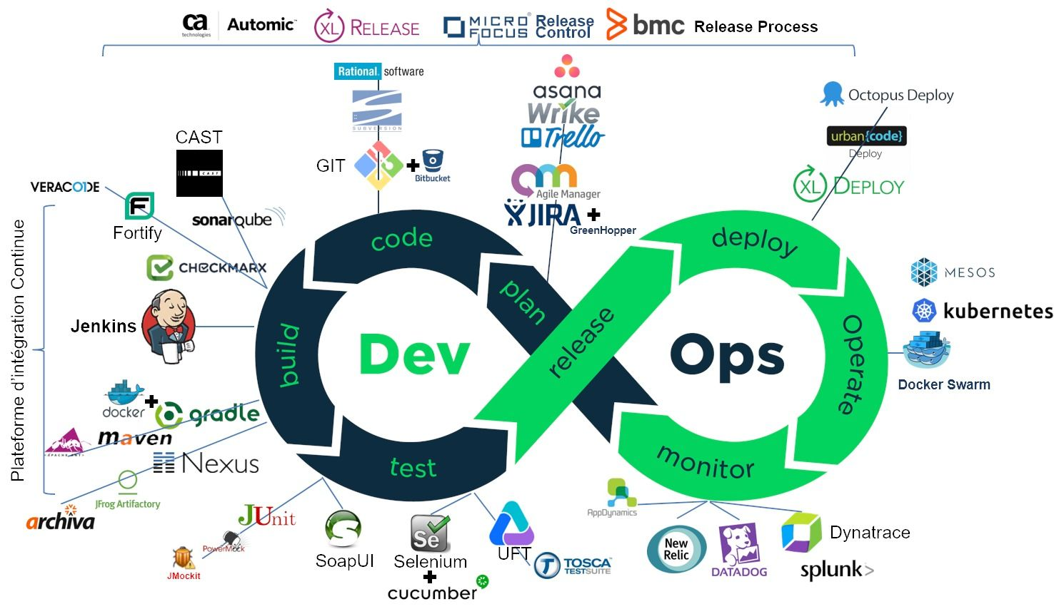

Slide 64
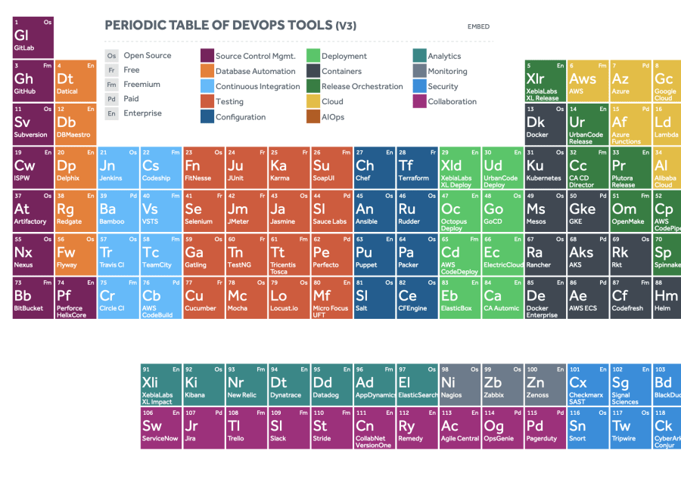

Slide 65
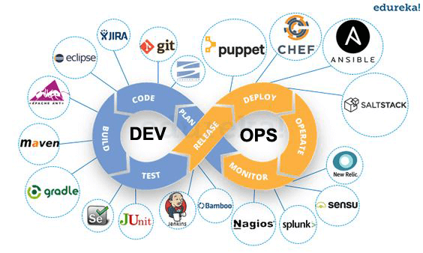

Slide 66
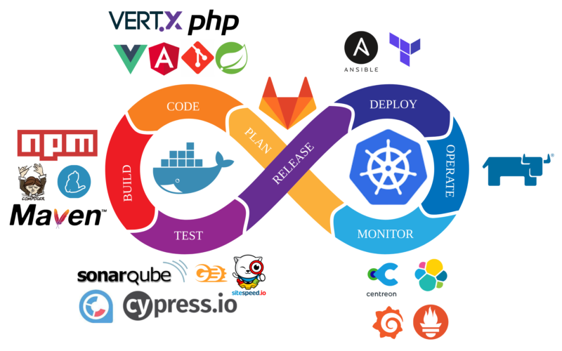

Slide 67
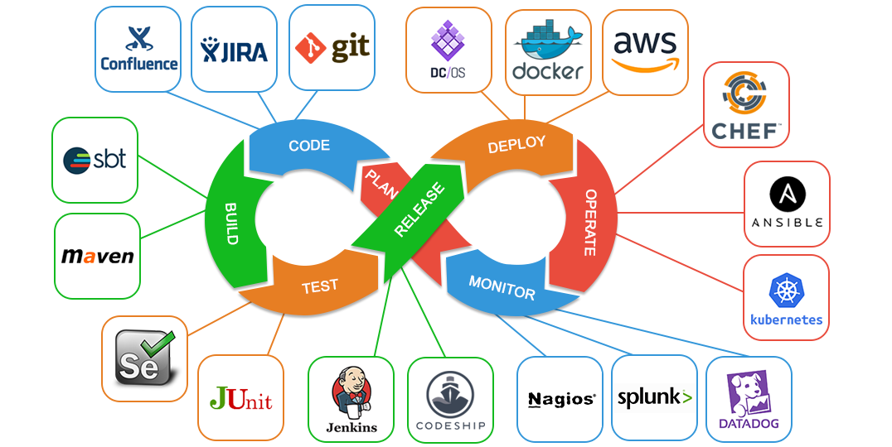

Slide 68
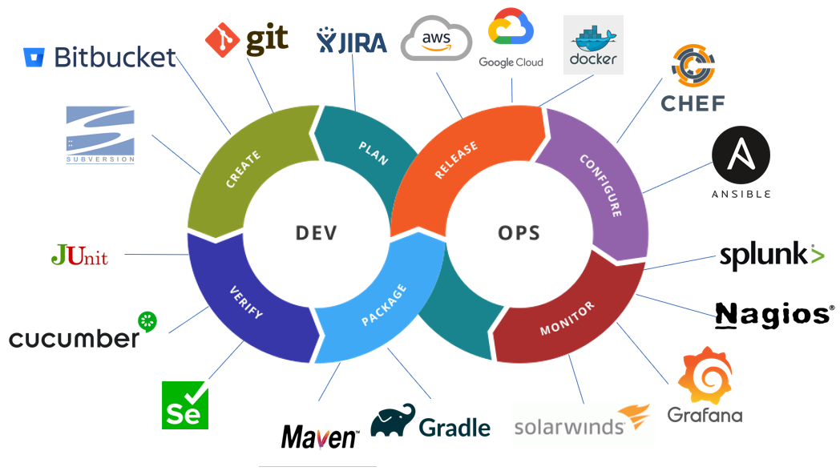

Slide 69
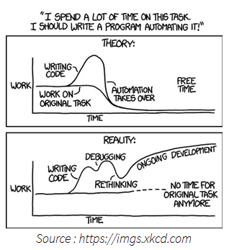
Automatiser
La clef du succès est de réussir l'automatisation de ses déploiements

Slide 70
Tendances à surveiller

Slide 71
De nos jours, chaque organisation est considérée comme une organisation logicielle.
Avec l'essor des outils natifs du cloud, l'approche DevOps devient de plus en plus populaire.
L'année 2022 a vu une énorme dynamique sur des sujets tels que l'IA/ML, l'automatisation, la sécurité, etc.

Slide 72
GitOps
Les pratiques DevOps évoluent constamment, et il est de notre devoir de garder un œil sur ce sur quoi se concentrer dans l'année à venir.
Alors que la sécurité est toujours restée l'un des plus grands défis pour les organisations, GitOps a fait un grand pas en avant avec les déploiements natifs du cloud, en particulier les déploiements liés à Kubernetes.

Slide 73
Augmentation de l'adoption et des déploiements de Kubernetes

Slide 74
Kubernetes est une plate-forme open source pour la gestion des applications conteneurisées.
Il a été conçu par Google et a contribué à la Cloud Native Computing Foundation (CNCF).
Il s'agit d'un système d'orchestration de conteneurs qui facilite le déploiement, la mise à l'échelle et la gestion des applications conteneurisées.

Slide 75
L'idée principale derrière Kubernetes est de fournir un moyen de gérer de grands groupes de conteneurs comme une seule unité.
Cela permet aux utilisateurs de déployer, de mettre à niveau et de maintenir leur logiciel efficacement.
L'adoption de Kubernetes augmente régulièrement, devenant la norme de facto pour l'orchestration des conteneurs.

Slide 76
L'augmentation de l'adoption peut être attribuée aux raisons suivantes :
Kubernetes est un logiciel gratuit et open source développé par Google.
Il simplifie le processus de déploiement, de mise à l'échelle et de gestion des applications conteneurisées sur un cluster d'hôtes Linux.

Slide 77
Il dispose d'une communauté active de contributeurs qui l'améliorent en permanence.
Il bénéficie d'un solide soutien des principaux fournisseurs de cloud tels que Google Cloud, Amazon Web Services (AWS), Microsoft Azure, Oracle Cloud et Alibaba Cloud.

Slide 78
Dans les prévisions, bientôt, Kubernetes prendra le contrôle de l'ensemble du marché et que toutes les organisations de la planète opteront pour les déploiements de Kubernetes.
La communauté et l'élan créé par cette plate-forme sont époustouflants, et elle continuera à régner sur les autres plates-formes et types de déploiement.

Slide 79
L'automatisation de la sécurité va prendre de l'ampleur

Slide 80
L'automatisation de la sécurité est le concept d'automatisation des processus et des tâches de sécurité pour garantir que vos applications et systèmes restent sécurisés et exempts de menaces malveillantes.
Dans le contexte de CI/CD, l'automatisation de la sécurité garantit que votre code est testé pour les vulnérabilités et autres problèmes de sécurité avant qu'il ne soit déployé en production.

Slide 81
De plus, en déployant l'automatisation de la sécurité dans votre pipeline CI/CD, vous pouvez vous assurer que seul le code qui a réussi tous les contrôles de sécurité est diffusé au public/clients.

Slide 82
Cela permet de réduire le risque de vulnérabilités et d'autres problèmes de sécurité dans vos applications et systèmes.
L'objectif de l'automatisation de la sécurité dans CI/CD est de créer un pipeline sécurisé qui vous permet de déployer rapidement et efficacement du code sans compromettre la sécurité.
Étant donné que les tests manuels peuvent prendre beaucoup de temps et du temps des développeurs, de nombreuses organisations intègrent aujourd'hui l'automatisation de la sécurité dans leur pipeline CI/CD

Slide 83
Cela vous fait gagner un temps d'ingénierie précieux et réduit le coût global du cloud.
De plus, l'introduction de l'IA/ML dans le cycle de vie du développement logiciel (SDLC) attire l'attention car les modèles sont formés pour détecter les irrégularités dans le code et donner des suggestions pour l'améliorer ou le réécrire.

Slide 84
Exploitez l'automatisation des tests de sécurité(STO) est conçu pour automatiser la sécurité dans votre pipeline CI/CD.
Vous pouvez automatiser vos tests unitaires, d'intégration et de charge via ce module et vous assurer qu'il n'y a pas de défauts dans votre code et votre pipeline.

Slide 85
Il y aura une augmentation des expériences d'ingénierie du chaos

Slide 86
La concurrence est de plus en plus forte et chaque organisation souhaite une haute disponibilité avec ses produits et services.
Eh bien, ce n'est pas seulement le travail d'un SRE de garder les choses en ordre tout le temps ; cette approche appelée ingénierie du chaos envahit les organisations pour tester leurs produits, services et systèmes autour de l'endurance, de la résilience, de la fiabilité et de la disponibilité.

Slide 87
Il y a eu beaucoup de discussions autour de cette approche stratégique, et qu'il devient vraiment important pour les organisations de toutes tailles de l'adopter.
Chaos Engineering ne consiste pas seulement à trouver et à corriger des bugs.
Il s'agit également de comprendre le comportement de vos systèmes et applications dans des conditions extrêmes.

Slide 88
En testant la résilience de vos systèmes et applications avec Chaos Engineering, vous pouvez mieux comprendre comment vos systèmes et applications se comportent dans des conditions extrêmes.
Et aussi de pouvoir suivre les chaînes de contrôles : a qui appartient processus, le produit, le matériel..

Slide 89
Un environnement chaotique est un environnement où les choses se produisent à des moments et à des endroits aléatoires.
En d'autres termes, le chaos est imprévisible.
Cette imprévisibilité rend difficile la prédiction du comportement d'un système en réponse à certaines entrées.

Slide 90
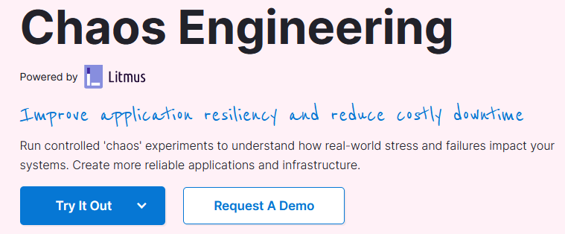

Si nous construisons nos systèmes dans cet esprit, nous pouvons les rendre plus fiables et résilients.
Vous pouvez exécuter des expériences de chaos contrôlé grâce au module d'ingénierie du chaos de Harness.

Slide 91
Docker continuera d'améliorer l'expérience des développeurs

Slide 92
Si vous êtes un développeur à la recherche d'un moyen de simplifier votre cycle de vie de développement, Docker est la réponse.
Pour rappel Docker est une plate-forme open source qui vous permet de créer, de conditionner et de déployer rapidement des applications dans le cloud.
C'est un outil puissant pour les développeurs qui peut les aider à accélérer leur flux de travail et à augmenter leur productivité.

Slide 93
Avec l'introduction récente des extensions Docker, les choses sont devenues faciles et accessibles pour les développeurs.
Alors que beaucoup pensaient que Docker serait mort après que Kubernetes ait abandonné son support, ce n'est pas le cas.
Docker n'a de toute façon pas été initialement conçu avec Kubernetes à l'esprit. conteneurisées.

Slide 94
Il pourrait y avoir des alternatives, comme Podman, mais la communauté que Docker a construite est énorme et au-delà de l'imaginaire.
Il faudra de nombreuses années pour remplacer Docker, car il est à l'origine de l'essor des conteneurs.

Slide 95
Voici quelques-unes des dernières fonctionnalités de Docker :
Amélioration de la gestion des conteneurs : Docker a introduit des outils de gestion de conteneurs tels que Docker Compose et Docker Stack, qui permettent de définir et de déployer des applications multi-conteneurs de manière simple et flexible.

Slide 96
Amélioration de la sécurité : Docker a ajouté des fonctionnalités de sécurité telles que l'isolation des conteneurs et le chiffrement des communications pour renforcer la sécurité des applications déployées dans des conteneurs.
Intégration avec les outils de développement : Docker s'intègre désormais avec de nombreux outils de développement populaires, tels que Git et Jenkins, ce qui permet aux développeurs de bénéficier de la puissance de Docker dans leur workflow de développement.

Slide 97
Support de nouveaux types de conteneurs : Docker supporte désormais des conteneurs légers et performants tels que les conteneurs gRPC et HTTP/3.
gRPC (Remote Procedure Calls Protocol) est un framework de communication basé sur le protocole HTTP/2 qui permet aux applications de communiquer entre elles de manière efficace et sécurisée. gRPC utilise un modèle de communication client-serveur et permet aux applications de se faire des appels de procédure à distance de manière transparente, indépendamment de la plateforme ou du langage de programmation utilisé.

Slide 98
HTTP/3 est la troisième version du protocole de transfert de hypertexte (HTTP), qui est utilisé pour le transfert de données sur Internet. HTTP/3 est basé sur le protocole QUIC (Quick UDP Internet Connections) et vise à améliorer les performances et la sécurité du transfert de données par rapport aux versions précédentes d'HTTP.
Cela permet aux applications de bénéficier de la puissance et de la portabilité de Docker tout en utilisant des protocoles de communication avancés.

Slide 99
Gestion simplifiée des images de conteneurs : Docker a introduit des outils de gestion d'images de conteneurs tels que Docker Hub, qui permettent aux développeurs de partager et de déployer facilement des images de conteneurs prêtes à l'emploi.
Il est important de noter que Docker est en constante évolution et de nouvelles fonctionnalités sont ajoutées régulièrement. Il est recommandé de consulter la documentation officielle de Docker pour obtenir une liste complète des dernières fonctionnalités.

Slide 100
GitOps gagne encore plus en confiance

Slide 101
GitOps est une pratique DevOps moderne qui prend d'assaut le monde du développement logiciel.
Il s'agit d'une combinaison de deux technologies populaires - Git et Kubernetes - et gagne du terrain en raison de sa capacité à rationaliser le processus DevOps.
GitOps offre un moyen de gérer les déploiements et les mises à jour des applications de manière plus automatisée, fiable et sécurisée.

Slide 102
GitOps est une méthodologie de développement logiciel qui utilise Git comme source de vérité pour l'infrastructure déclarative et le code d'application.
Son objectif est de transposer les avantages du contrôle de version et de la revue de code aux opérations d'un système logiciel.
Dans GitOps, l'état souhaité du système est stocké dans Git, et les modifications apportées au système sont effectuées en commitant du code dans le dépôt.

Slide 103
Un processus automatisé surveille le dépôt et déploie les modifications sur le système lorsque de nouveaux commits sont effectués.
Cela garantit que le système est toujours dans un état connu et versionné et que les modifications peuvent être suivies et auditées.
GitOps peut être utilisé pour gérer l'infrastructure en tant que code, ainsi que pour déployer et gérer les applications.

Slide 104
Il peut aider les équipes à collaborer sur les modifications apportées au système et à revenir en arrière sur les modifications si nécessaire.
Il promeut également une culture de livraison continue, car les modifications peuvent être déployées automatiquement dès qu'elles sont commitées dans le dépôt.

Slide 105
En automatisant l'ensemble du processus, GitOps simplifie l'ensemble du cycle DevOps, du développement au test en passant par la production, ce qui en fait le choix incontournable pour les équipes DevOps.
Avec sa capacité à réduire les efforts manuels, à améliorer la fiabilité et la sécurité et à augmenter l'efficacité, GitOps devient rapidement l'avenir de DevOps.
GitOps aide les équipes à améliorer l'efficacité opérationnelle, à réduire les coûts, et accélérer le time-to-market.

Slide 106
En mettant l'accent sur l'automatisation et l'agilité, GitOps devient rapidement la méthodologie DevOps de choix pour les organisations modernes, leur donnant les outils dont elles ont besoin pour garder une longueur d'avance sur la concurrence.

Slide 107
GitOps est souvent utilisé en conjonction avec des outils tels que Kubernetes, qui fournissent un moyen de spécifier de manière déclarative l'état souhaité d'un système et d'automatiser le processus de mise en conformité du système avec cet état souhaité.

Slide 108
Argo CD
On peut considérer cet outil comme une tour de contrôle sur l’ensemble de nos créations d’objets Kubernetes. Il va nous permettre de contrôler le déploiement d’une application et son cycle de vie.
Cet outil suit un pattern GitOps, c'est-à-dire qu’il va considérer un répertoire git comme une source de confiance absolue pour définir l’état de l’application désiré.

Slide 109
Cette approche GitOps, permet d’organiser des opérations liées à la modification d’un environnement sur la base d’un (ou plusieurs) repository git, ce qui revient à combiner une source de vérité avec de l’automatisation.

Slide 110
Les déploiements multi-cloud seront à la hausse

Slide 111
Les déploiements multi-cloud deviennent de plus en plus populaires dans le monde de la technologie et constituent la meilleure voie à suivre.
Avec les déploiements multi-cloud, vous pouvez facilement étendre votre infrastructure numérique, réduire les coûts et augmenter l'efficacité de vos opérations.
Les déploiements multi-cloud sont une architecture de cloud computing où les applications et les services sont déployés sur plusieurs fournisseurs de cloud.

Slide 112
Cela signifie qu'au lieu de compter sur un seul fournisseur de cloud, vous pouvez utiliser les ressources de plusieurs fournisseurs de cloud pour héberger vos applications et services.
Le principal avantage des déploiements multi-cloud est qu'ils vous permettent d'accéder à divers services et plates-formes.
Les organisations utilisent cette approche pour s'assurer qu'elles utilisent les meilleurs services de chaque fournisseur de cloud.

Slide 113
Cette stratégie garantit également que les services des fournisseurs de cloud sont toujours opérationnels et disponibles,

Slide 114
Conclusion

Slide 115
Chaque organisation souhaite adopter les meilleures pratiques DevOps, accélérer le développement de ses logiciels et les déployer plus rapidement.
De nouveaux outils et méthodologies continuent d'émerger chaque jour, et c'est à la préférence de l'organisation quelle approche et quel outil choisir et utiliser.
Il est très important d'être à jour avec les progrès technologiques qui se produisent chaque année.

Slide 116
Les logiciels ou pratiques expliquées aujourd'hui peuvent être remplacées demain ou voir leurs champs d'applications se transformer pour en remplacer d'autres ou être à son tour remplacée

Slide 117
Fin du chapitre

Slide 118
QCM - Google Forms

